Slide 1


Monitorización: Icinga & PandoraFMS TG1

Slide 2
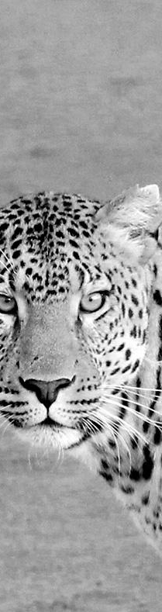
¡Hola!
Somos el grupo 6
Integrantes del grupo:
Sergio Martín Míguez (Coordinador)
Iván Alejandro Marugán
Daniel Corral García
Juan Felipe Martín Martín
Silvia del Valle Recio

Slide 3
1.
Descripción del tipo de tecnología
Aspectos a tener en cuenta sobre la monitorización.

Slide 4
La monitorización es la supervisión continua y generación de alertas de los estados de los servicios o hosts.

Slide 5


Sistema multiplataforma
Posee código abierto, vigila equipos y servicios.
Funciona mediante un sistema de alertas.

Slide 6
Sistema multiplataforma
Posee código abierto, monitoriza sistemas, aplicaciones o dispositivos de red.
Funciona mediante un sistema de alertas con o sin agentes.

Slide 7
3.
Fuentes de Información
Todo sobre Monitorización, Icinga y PandoraFMS

Slide 8


Fuentes de Monitorización
TFG: UAB – Víctor Arrebola
Trabajo donde se explica la viabilidad, los casos de uso, el diseño del sistema y la implementación de un sistema de monitorización.
Paper: IaasMon
POC donde muestra una tabla comparativa entre distintas tecnologías (Icinga, Zabbix…) y flujos de trabajo de los sistemas de monitorización.
Enlace: TFG: UAB – Victor Arrebola
Enlace: POC - IaasMon
SUB-Reddit: Monitoring
Sub-foro con sistema Q&A con mucha cantidad de información útil, reviews, opiniones… sobre el mundo de la monitorización.
Serverfault: Monitoring
Sub-foro con sistema Q&A con mucha cantidad de información útil, reviews, opiniones… sobre el mundo de la monitorización.
Enlace: https://www.reddit.com/r/Monitoring
Enlace: http://serverfault.com/questions/tagged/monitoring

Slide 9

https://icinga.com
Página web oficial del sistema de monitorización Icinga y sus dos versiones: Icinga1 e Icinga2. En ella se encuentra todo lo relacionado a la tecnología.
Github Icinga
Backup de la Wiki de Icinga1 donde aparecen ejemplos de código de servicios/hosts, guías de instalación, plugins, tests…
Open Hub: Icinga
Resumen completo del proyecto PandoraFMS de parte de Open Hub, muestra toda la información relativa al proyecto.
Enlace: https://www.icinga.com
Enlace: https://github.com/icinga
Enlace: https://www.openhub.net/p/icinga
https://pandorafms.com
Página web oficial del sistema de monitorización PandoraFMS. En ella se encuentra todo lo relacionado a la tecnología: Plugins, soporte, documentación, precios, cursos de entrenamiento...
Open Hub: PandoraFMS
Resumen completo del proyecto PandoraFMS de parte de Open Hub, muestra toda la información relativa al proyecto.
Enlace: https://pandorafms.com
Enlace: https://www.openhub.net/p/PandoraFMS

Slide 10
This is a slide title
Here you have a list of items
And some text
But remember not to overload your slides with content
You audience will listen to you or read the content, but won’t do both.

Slide 11
Big concept
Bring the attention of your audience over a key concept using icons or illustrations

Slide 12
You can also split your content
White
Is the color of milk and fresh snow, the color produced by the combination of all the colors of the visible spectrum.
Black
Is the color of coal, ebony, and of outer space. It is the darkest color, the result of the absence of or complete absorption of light.

Slide 13
Cursos gratuitos de monitorización
Técnico en Gestión y Monitorización de Sistemas Informáticos
Monitorización y gestión de incidencias
Gestión y operativa del software
Modalidad: Online
Duración: 160 horas
Titulación: Diploma
Enlace: Monitorización de Incidencias
Postgrado en Redes Locales: Instalación y Monitorización
Instalación y monitorización de LAN
Mantenimiento de LAN
Monitorización y resolución de incidencias
Modalidad: Online
Duración: 300 horas
Titulación: Diploma
Enlace: Instalación y monitorización de redes
Monitorización de la Red de Comunicaciones y Resolución de Incidencias
Monitorización de redes
Resolución y seguimiento de incidencias
Modalidad: A distancia y Online
Duración: 240 horas
Titulación: Diploma
Enlace: Monitorización de redes y Resolución de Incidencias

Slide 14
Cursos gratuitos de Icinga
Curso de Nagios
Aprender a desplegar icinga para la monitorización de sistemas, para poder controlar en todo momento qué está ocurriendo en la red, los servidores y sus servicios.
Requiere conocimientos sobre TCP/IP y de servidores en internet con LINUX.
Enlace: Nagios
Monitorizando equipos y servicios con Nagios + NagiosQl + PNP4Nagios
En este curso se explica como instalar Nagios, NagiosQl y PNP4Nagios, y monitorizar equipos y servicios ayudándose de estas herramientas.
No tiene un duración determinada.
Enlace: Nagios + NagiosQl + PNP4Nagios
Monitorización de redes con Nagios
Dirigido a:
Administradores de red.
Cualquier persona interesada en la monitorización de redes
Duración: 20 horas en 3 días
Enlace: Monitorización de redes con Nagios

Slide 15
Cursos gratuitos de PandoraFMS
Guía de administración v4.0
Todo lo referente a la administración de PandoraFMS
Se compone de 614 páginas. No tiene una duración determinada.
Es un documento oficial de Pandora.
Enlace: Guía de administración
Configuración de Pandora
Se compone de en los pasos a seguir para la Configuración de Pandora: de servidor, de la consola web y del agente de software
No tiene una duración determinada.
Enlace: Configuración de Pandora
Instalación de Pandora
Se compone de los pasos a seguir para realizar la instalación de Pandora en Linux y Windows
No tiene una duración determinada.
Enlace: Instalación de Pandora

Slide 16

A picture is worth a thousand words
A complex idea can be conveyed with just a single still image, namely making it possible to absorb large amounts of data quickly.

Slide 17
Want big impact?
Use big image.

Slide 18
Use charts to explain your ideas
White
Gray
Black

Slide 19
And tables to compare data
 | A | B | C
Yellow | 10 | 20 | 7
Blue | 30 | 15 | 10
Orange | 5 | 24 | 16

Slide 20

Maps
our office

Slide 21
89,526,124
Whoa! That’s a big number, aren’t you proud?

Slide 22
89,526,124$
185,244 users
100%
That’s a lot of money
And a lot of users
Total success!

Slide 23
Our process is easy
First
Second
Last

Slide 24
Let’s review some concepts
Yellow
Is the color of gold, butter and ripe lemons. In the spectrum of visible light, yellow is found between green and orange.
Blue
Is the colour of the clear sky and the deep sea. It is located between violet and green on the optical spectrum.
Red
Is the color of blood, and because of this it has historically been associated with sacrifice, danger and courage.
Yellow
Is the color of gold, butter and ripe lemons. In the spectrum of visible light, yellow is found between green and orange.
Blue
Is the colour of the clear sky and the deep sea. It is located between violet and green on the optical spectrum.
Red
Is the color of blood, and because of this it has historically been associated with sacrifice, danger and courage.

Slide 25
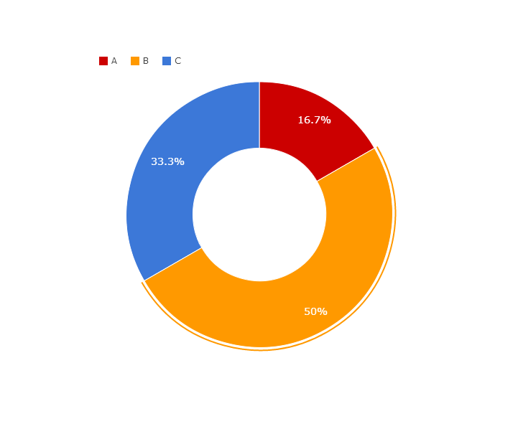
You can copy&paste graphs from Google Sheets

Slide 26
Android project
Show and explain your web, app or software projects using these gadget templates.
Place your screenshot here

Slide 27
iPhone project
Show and explain your web, app or software projects using these gadget templates.
Place your screenshot here

Slide 28
Tablet project
Show and explain your web, app or software projects using these gadget templates.
Place your screenshot here

Slide 29
Place your screenshot here
Desktop project
Show and explain your web, app or software projects using these gadget templates.

Slide 30
Thanks!
Any questions?
You can find me at:
@username
user@mail.me

Slide 31
Credits
Special thanks to all the people who made and released these awesome resources for free:
Presentation template by SlidesCarnival
Photographs by Unsplash

Slide 32

Presentation design
This presentations uses the following typographies and colors:
Titles: Raleway
Body copy: Lato
You can download the fonts on this page:
https://www.google.com/fonts#UsePlace:use/Collection:Lato:400,700,400italic,700italic|Raleway:400,700
Click on the “arrow button” that appears on the top right
Dark blue #2185c5
Light blue #7ecefd
Yellow #ff9715
Magenta #f20253
Dark gray #677480
Light gray #97abbc
You don’t need to keep this slide in your presentation. It’s only here to serve you as a design guide if you need to create new slides or download the fonts to edit the presentation in PowerPoint®

Slide 33
SlidesCarnival icons are editable shapes.
This means that you can:
Resize them without losing quality.
Change fill color and opacity.
Change line color, width and style.
Isn’t that nice? :)
Examples:

Slide 34
😉
Now you can use any emoji as an icon!
And of course it resizes without losing quality and you can change the color.
How? Follow Google instructions https://twitter.com/googledocs/status/730087240156643328
✋👆👉👍👤👦👧👨👩👪💃🏃💑❤😂😉😋😒😭👶😸🐟🍒🍔💣📌📖🔨🎃🎈🎨🏈🏰🌏🔌🔑 and many more...

